Slide 1
بند (6-3 ) حل معادلتين خطيتين في متغيرين أنيا
ثانيا : حل معادلتين خطيتين أنيا جبريا
طريقة الحذف

Slide 2
مقدمة :
أوجد حل المعادلة :
3 س = 15
الحل :
3 س = 15
5
1
3 س
1
15
×
=
×
3
3
س = 5
مجموعة الحل = { 5}

Slide 3
أوجد حل المعادلة :
2س + 3 = 15
الحل :
2س + 3 -3 = 15 -3
2س = 12
س = 12 ÷ 2
س = 6
مجموعة الحل = { 6}

Slide 4
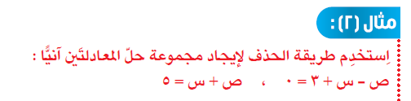
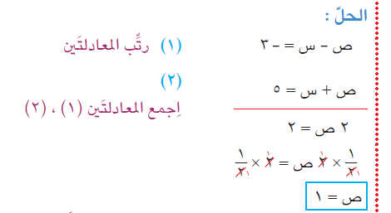
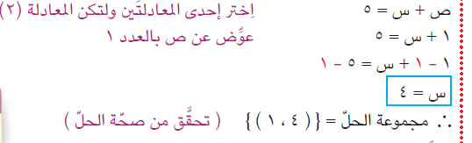
صفحة 106

Slide 5
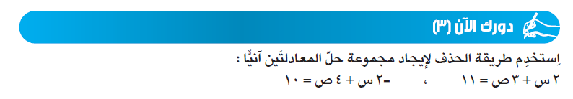

صفحة 106
الحل :
1
2
بجمع المعادلتين 1 ، 2
7 ص = 21
ص = 3
بالتعويض عن قيمة ص =3 في المعادلة 1
2س +3×3 =11
2س +9 =11
2س = 11-9
2س = 2
∴مجموعة الحل = { (1 ، 3)}
س = 1

Slide 6
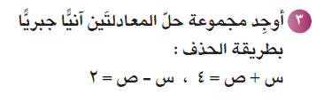
صفحة 111
تمارين ذاتية صفحة 111 رقم 3
س + ص = 4
الحل :
1
س - ص = 2
2
بجمع المعادلتين 1 ، 2
2س = 6
س = 3
بالتعويض عن قيمةس=3 في المعادلة 1
3 + ص = 4
ص = 4 - 3
ص = 1
∴مجموعة الحل = { (3 ، 1)}

